Slide 1
Chapter1. 준비운동과 아두이노 LED 점등

Slide 3
아두이노 기본 기능과 종류
첫 번째 아두이노 프로그램 작성
아두이노 서킷 시뮬레이터 123D 사용하기
저항값 계산기 앱 사용하기
<3,4는 본문(원서)에는 없는 내용으로 강의에 맞게 넣거나 빼주시면 됩니다. 시뮬레이터 123D는 경우에 따라 결재가 필요하거나 실습에 활용할 수 없을 수도 있습니다.>

Slide 4
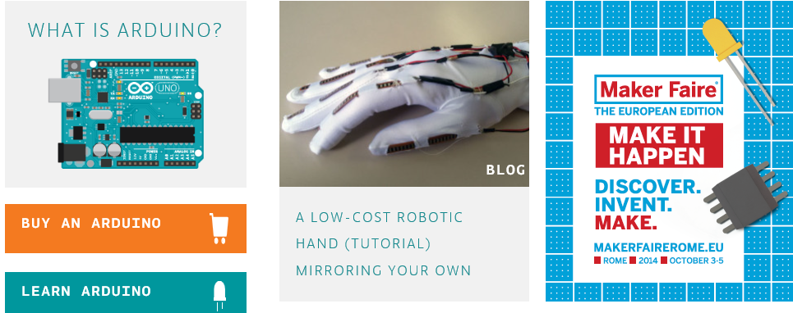
01. 아두이노 기본 기능과 종류
아두이노(Arduino)
: 오픈 소스를 기반으로 한 단일 보드 마이크로 컨트롤러 개발 플랫폼
다른 전자 회로와 통합하여 다양한 시스템을 구축

Slide 5
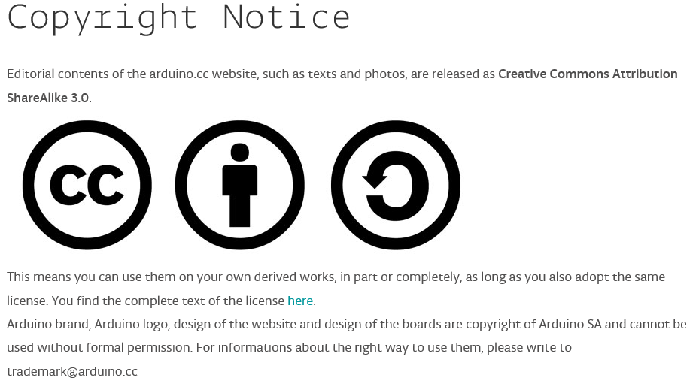
01. 아두이노 기본 기능과 종류
오픈 소스 하드웨어 → 모든 디자인 파일, 구조도, 소스코드가 모두에게 무료로 공개됨
사용자가 아두이노를 특별한 목적에 맞게 개조하거나 기존 디자인에 아두이노 플랫폼을 통합하여 아두이노 복제품을 제작, 판매 할 수 있고 다른 프로젝트에도 아두이노를 사용 가능
단, 아두이노의 모든 하드웨어와 소프트웨어 플랫폼은 Creative Commons Attribution ShareAlike 3.0에 의해 철저히 보호됨

Slide 6
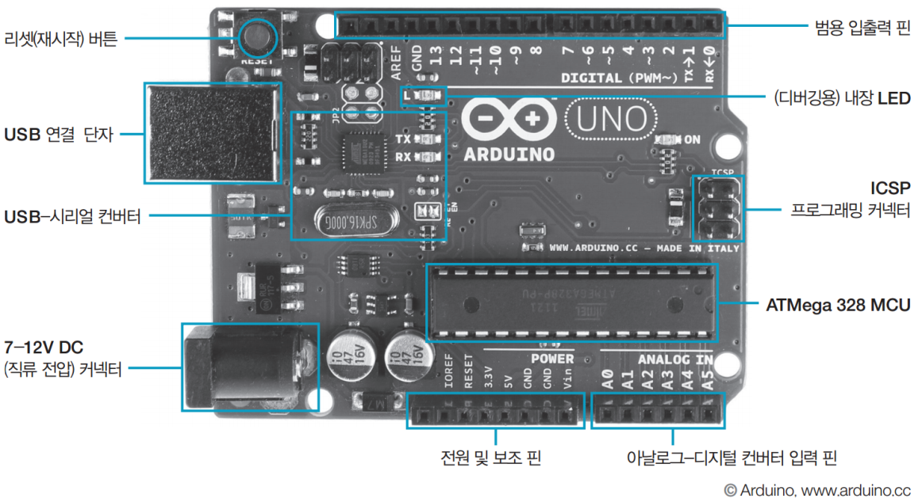
01. 아두이노 기본 기능과 종류
아두이노의 세 가지 요소
아두이노 보드
외부 하드웨어
아두이노 IDE (통합 개발 환경)

Slide 7
01. 아두이노 기본 기능과 종류
아두이노 기능
Atmel 마이크로컨트롤러
USB 프로그래밍/통신 인터페이스
정전압 장치와 전원커넥터
범용 입출력 핀
디버그, 전원, 송수신 LED
리셋 버튼
ICSP(In-Circuit Serial Programmer) 커넥터

Slide 8
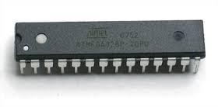
01. 아두이노 기본 기능과 종류
Atmel 마이크로컨트롤러
마이크로컨트롤러(MCU)는 프로세서와 메모리, 프로그래밍으로 제어가 가능한 입출력 핀을 단일 집적 회로 내에 모두 포함한 장치
아두이노에 장착된 MCU는 컴파일된 코드를 저장하고 사용자가 지정한 명령어를 실행

Slide 9
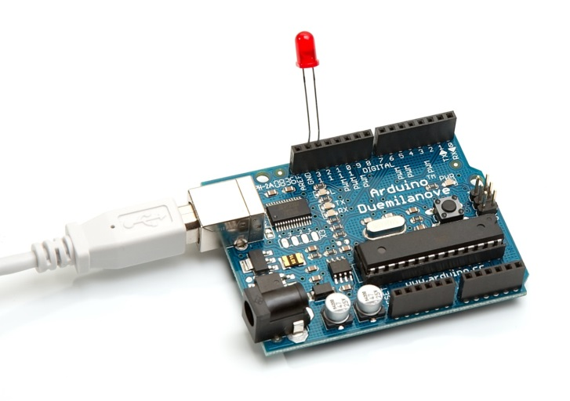
01. 아두이노 기본 기능과 종류
프로그래밍 인터페이스
기존의 AtMega MCU 프로그램은 전용의 롬라이터를 사용하여 프로그램을 업로드해야 했었지만, 아두이노는 USB를 프로그래밍 인터페이스로 사용 (정확히는 USB-시리얼 컨버터)

Slide 10
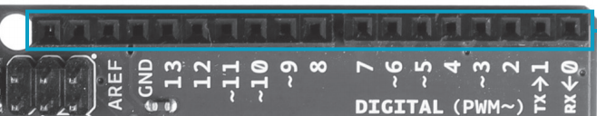
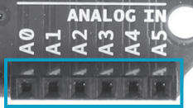
01. 아두이노 기본 기능과 종류
범용 입출력(I/O) 핀과 아날로그-디지털 컨버터(ADC) 입력 핀
범용 입출력 핀은 디지털 입출력에 사용하며 프로그램으로 각각의 주소를 지정할 수 있음
아두이노 Uno에는 총 14개의 범용 입출력 핀이 내장
ADC 핀은 센서에서 나오는 0~5V 사이의 전압 등 아날로그 신호를 측정하여 MCU에 디지털 신호로 입력
아두이노 Uno에는 총 6개의 ADC 핀이 내장

Slide 11
01. 아두이노 기본 기능과 종류
여기서잠깐
아두이노 부트로더와 펌웨어 설정
부트로더는 일종의 부팅 프로그램 같은 코드로, 아두이노 MCU 프로그램 메모리 내부의 지정된 영역에 위치한다. AVR 마이크로컨트롤러는 보통 직렬 주변 장치 인터페이스(SPI)를 사용하여 프로그램을 업로드하는데, 이 방식은 하드웨어 프로그래머가 필요하다. 반면, USB 연결을 사용하는 아두이노 보드는 부팅과 동시에 부트로더를 몇 초간 실행한다. 외부 하드웨어가 없어도 USB로 간단하게 프로그램을 업로드할 수 있다는 점에서 부트로더는 매우 유용하다. 하지만 부트로더를 사용하면 다음 두 가지 단점이 있다.
부트로더는 프로그램 메모리를 약 2KB 차지한다. 복잡한 프로그램을 작성한다면 부트로더가 차지하는 프로그램 영역까지 필요할 수 있다.
부팅할 때 부트로더가 프로그램 요청을 체크하는 데 걸리는 시간 때문에 항상 몇 초간 프로그램 실행이 지연된다.

Slide 12
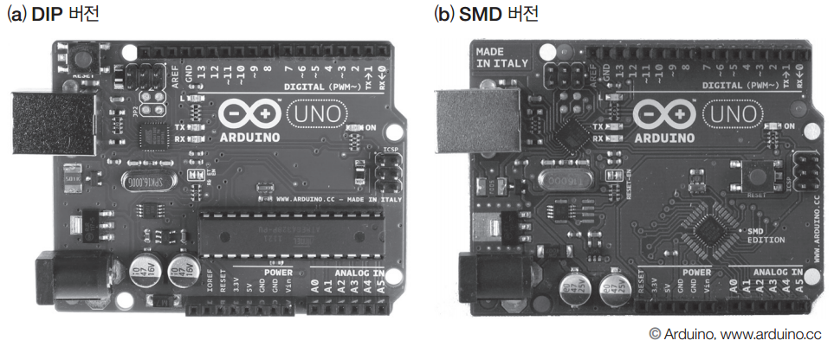
01. 아두이노 기본 기능과 종류
아두이노 보드 종류
아두이노 Uno – 기본 보드로 사용하는 아두이노의 주력 제품

Slide 13
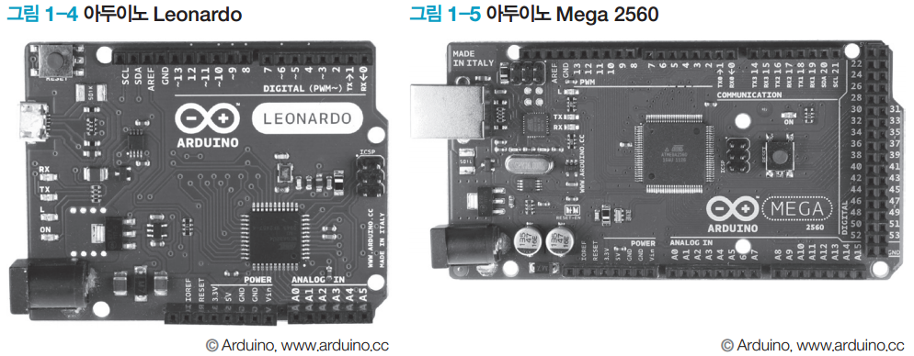
01. 아두이노 기본 기능과 종류
아두이노 Leonardo: USB 인터페이스가 내장되어 USB 장치 에뮬레이팅이 가능한 보드
아두이노 Mega: 다른 보드에 비해 훨씬 많은 기가와 통신할 수 있는 보드 54개의 범용 I/O, 4개의 하드웨어 시리얼 인터페이스를 내장

Slide 14
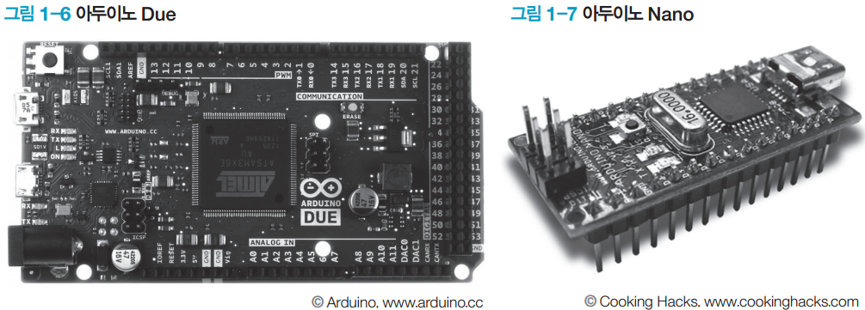
01. 아두이노 기본 기능과 종류
아두이노 Due: 32비트 ARM Cortex MCU를 사용하여 정밀한 ADC와 해상도 조정이 가능한 펄스폭변조(PWM), 디지털-아날로그 컨버터(DAC)를 내장한 보드
아두이노 Nano: 브레드보드에 바로 끼워 사용할 수 있는 작은 크기의 보드

Slide 15
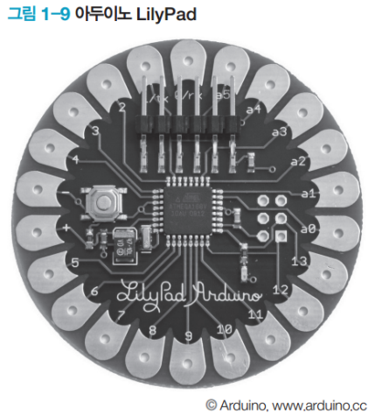
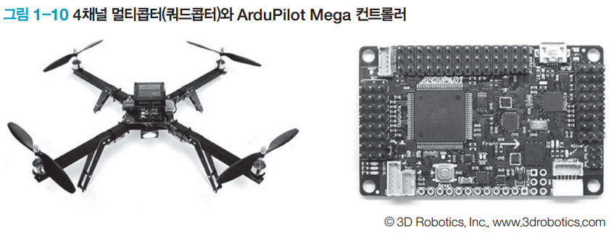
01. 아두이노 기본 기능과 종류
아두이노 Lily Pad: 의류 안에 장착할 수 있게 디자인되어 전도성 섬유를 사용하면 웨어러블 컴퓨팅을 구현할 수 있는 제품
ArduPilot Mega: 자동비행 DIY 멀티콥터 제작을 위한 오토파일럿 보드

Slide 16
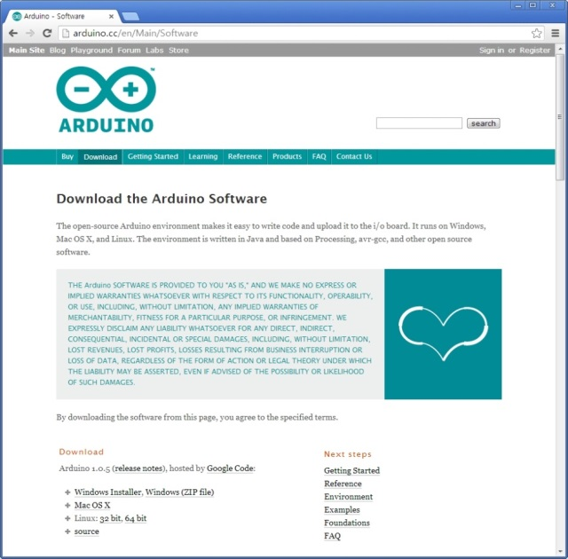
02. 첫 번째 아두이노 프로그램 작성
아두이노 IDE 다운로드 및 설치
프로그램을 편리하게 작성할 수 있는 아두이노에서 제공하는 프로그래밍 소프트웨어로 MS 윈도우와 Mac OS X 그리고 리눅스에서 작동

Slide 17
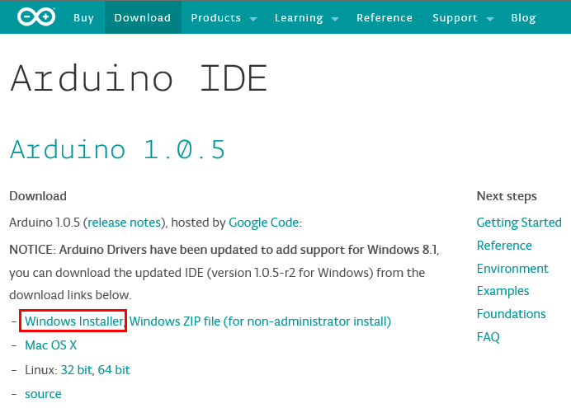
02. 첫 번째 아두이노 프로그램 작성
http://arduino.cc/en/Main/Software 에서 최신 버전의 소프트웨어를 다운로드 한 후 설치
MS 윈도우 사용자는 Windows Installer 버전을 선택
Windows Installer 를 설치하면 자동으로 아두이노 드라이버가 함께 설치

Slide 18
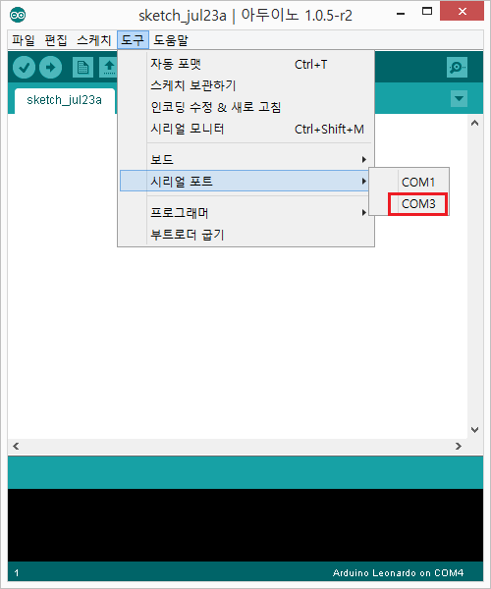
02. 첫 번째 아두이노 프로그램 작성
IDE 실행 및 컴퓨터 연결
아두이노 IDE 설치가 완료되면 USB 케이블을 사용하여 아두이노 보드를 컴퓨터에 연결
아두이노 IDE를 실행한 후 [도구]-[시리얼포트] 메뉴를 보면 아두이노가 연결된 새로운 COM포트가 나타난 것을 확인 가능. 해당 포트를 클릭하여 선택

Slide 19
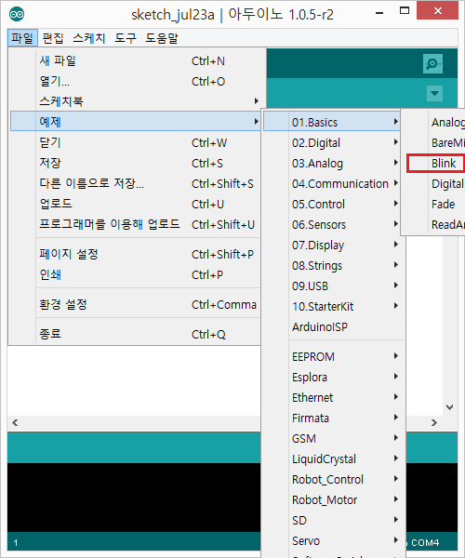
02. 첫 번째 아두이노 프로그램 작성
Blink 예제 분석
아두이노의 모든 기능이 정상적으로 작동하는지 확인하고 아두이노 IDE를 이용한 프로그래밍 방법을 살펴보기 위해 예제를 실행
[파일]-[예제]-[01.Basics]-[Blink]를 선택하여 Blink 프로그램을 불러옴

Slide 20
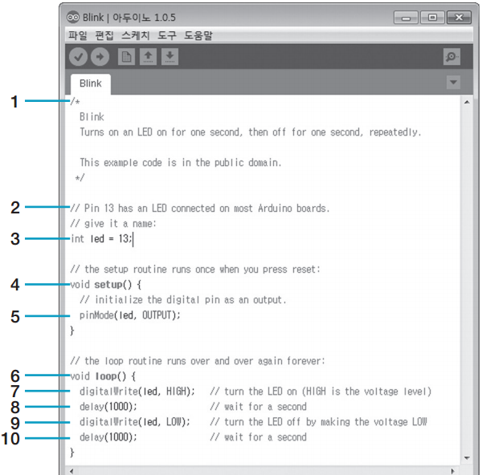
02. 첫 번째 아두이노 프로그램 작성
1. 여러 행 주석 /*로 시작해서 */로 끝남
2 .한 행 주석 //
3 .변수 선언 코드. 정수형 변수 led를 선언하고 값을 13을 설정함
4. void setup() 함수는 모든 아두이노 프로그램에 포함되어야 하는 함수 두 개 중 하나. 프로그램 시작 시 단 한 번만 실행됨
5. pinMode() 함수로 각 핀의 입출력 모드를 설정할 때 쓰임

Slide 21
02. 첫 번째 아두이노 프로그램 작성
6. void loop() 함수는 모든 아두이노 프로그램에서 필요한 두 개의 함 수 중 하나. loop() 문에 작성된 코드는 아두이노가 켜져 있는 동안 무한 반복됨
7. digitalWrite() 함수는 출력 핀의 상태를 지정할 때 사용함. HIGH(5V), LOW(0V) 중 어떤 값을 설정할지 정해줌.
8. delay() 함수는 1/1000초 단위로 일정 시간 코드 실행을 지연시킬 때 사용함.

Slide 22
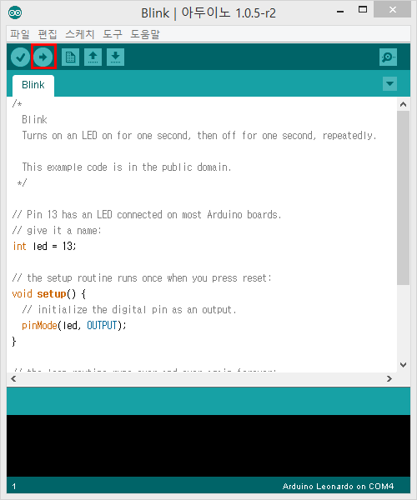
02. 첫 번째 아두이노 프로그램 작성
아두이노 IDE 왼쪽 위의 화살표 버튼을 클릭하여 프로그램을 아두이노로 업로드 한다.
업로드가 완료되면 아두이노 보드의 노란색 LED가 1초 간격으로 깜빡일 것이다.

Slide 23
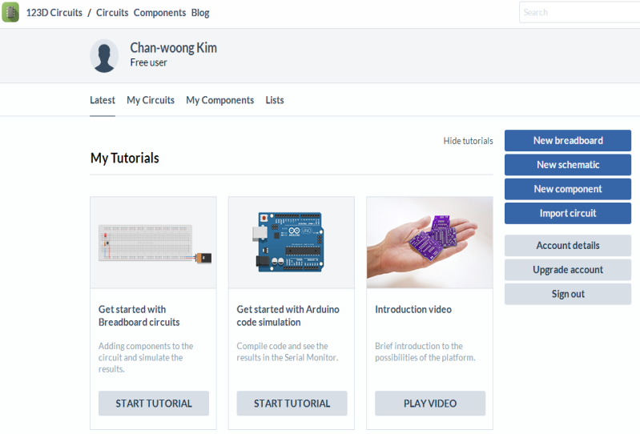
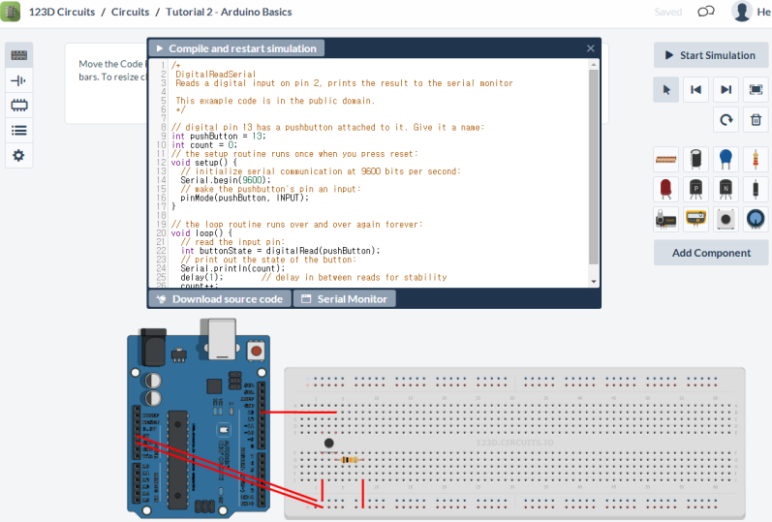
03. 아두이노 서킷 시뮬레이터 123D 사용하기
Autodesk 123D (http://www.123dapp.com/circuits)
캐드 소프트웨어로 유명한 Autodesk사에서 서비스하는 무료 회로 시뮬레이터.
온라인 상에서 회로 설계와 아두이노 프로그래밍 시뮬레이션이 가능
부품 구입 없이 익스플로링 아두이노의 1장~7장의 예제 실습 가능

Slide 24
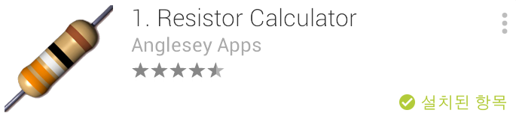
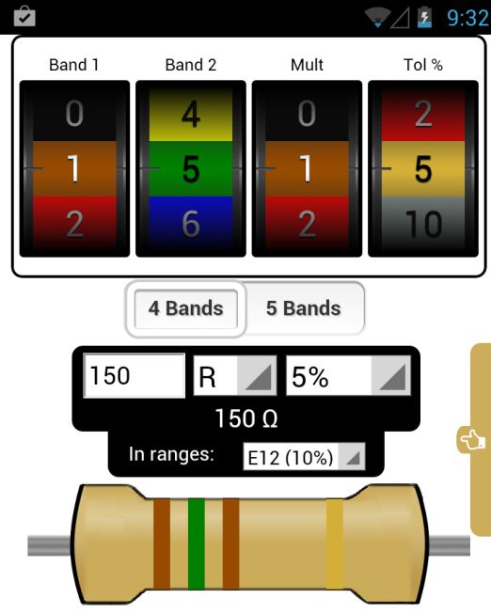
04. 저항값 계산기 앱 사용하기
Resistor Calculator
회로 구성에 필수적인 저항값 계산을 스마트폰 앱으로 대신할 수 있음
간단한 사용법으로 필요한 저항을 손쉽게 찾을 수 있음
다양한 무료 앱이 있으나, Anglesey Apps의 Resistor Calculator를 추천 (아이폰/안드로이드용 모두 사용 가능)

